Slide 1




(8-3): مساحات مناطق الأشكال الرباعية "المستطيل - متوازي الأضلاع"
إعداد المعلمة: أ. نوره راشد
رئيسة قسم الرياضيات : هنادي العمران
مديرة المدرسة : أ / ليلى حسين اكبر

Slide 2

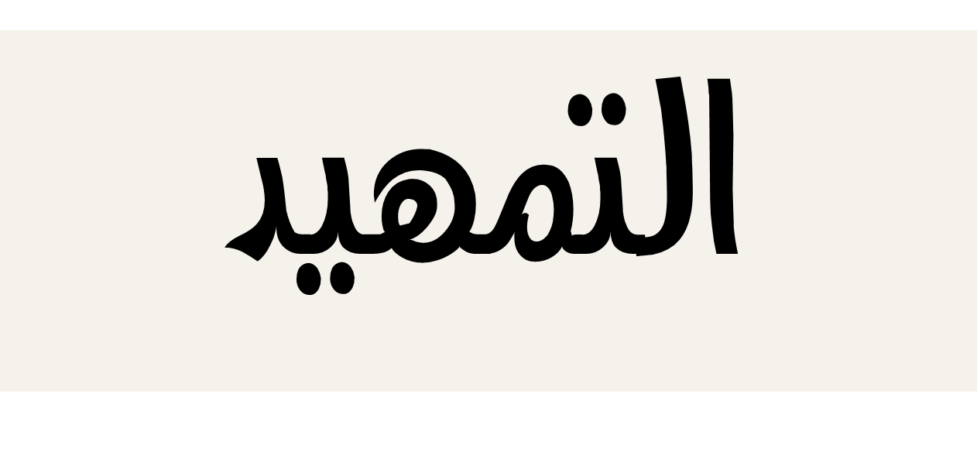

Slide 3








Slide 4



أضغط على الدائرة

Slide 5
أضغط على المربع

Slide 6
أضغط على المثلث

Slide 7
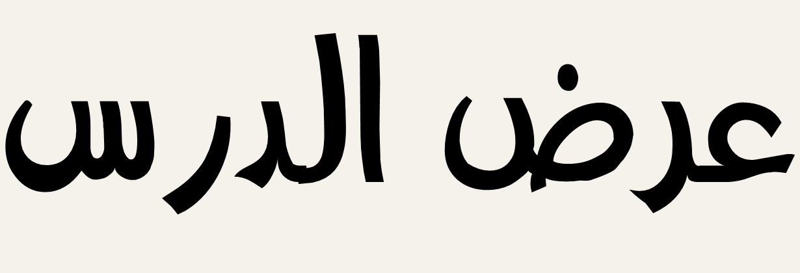

Slide 8
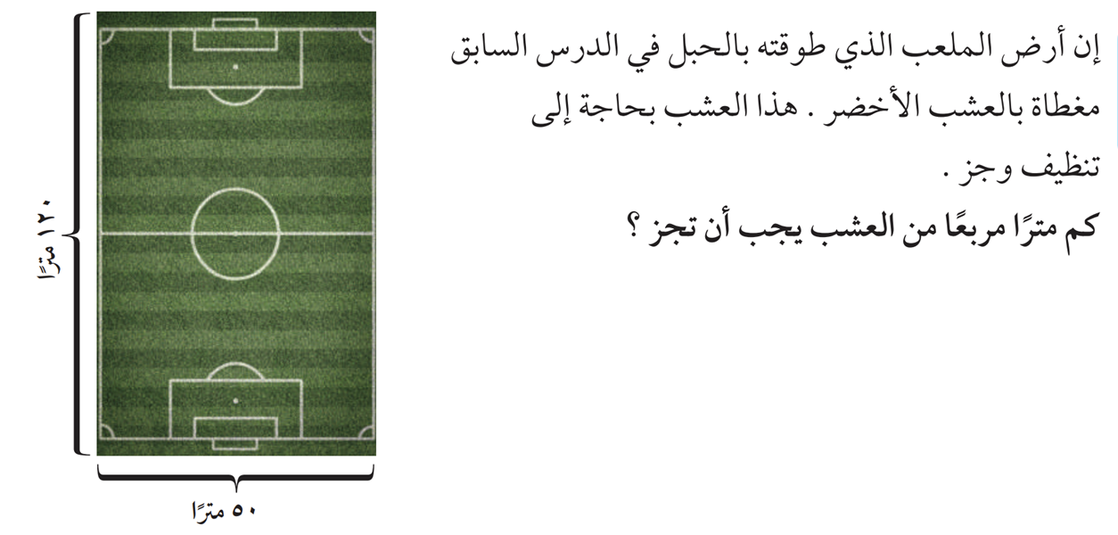
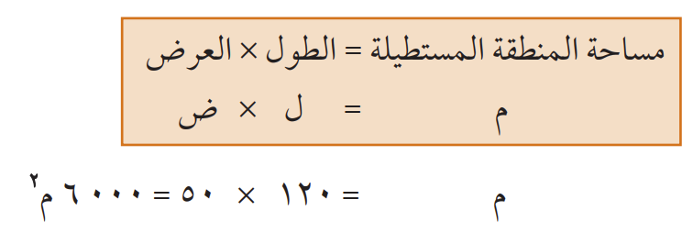
كتاب الطالب صفحة 66

Slide 9
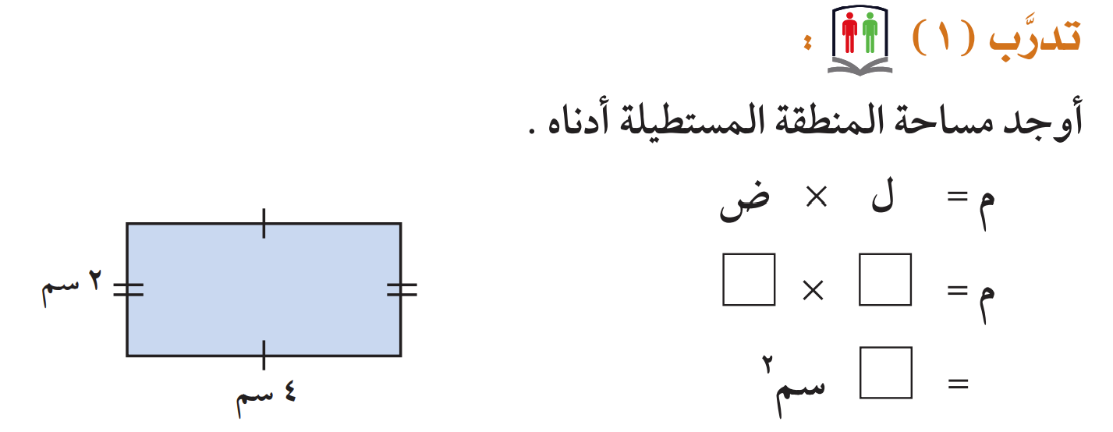
كتاب الطالب صفحة 66
2
4
8

Slide 10
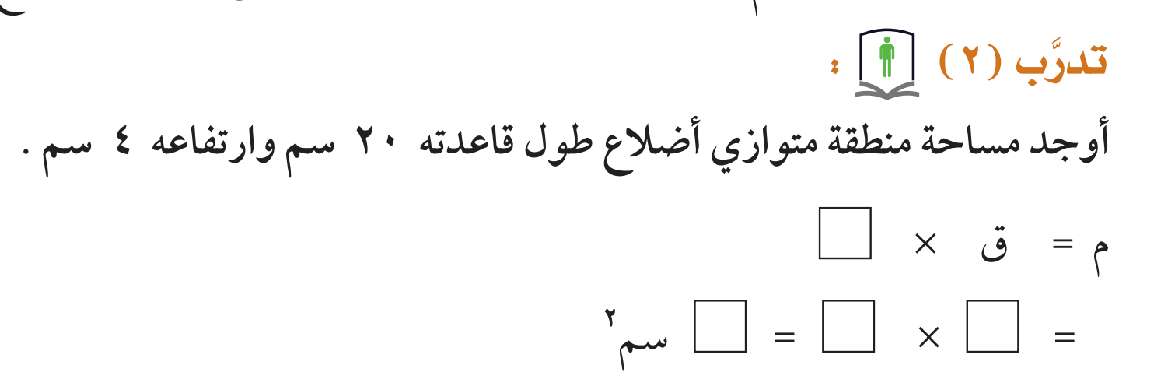
كتاب الطالب صفحة 66
ع
80
4
20

Slide 11
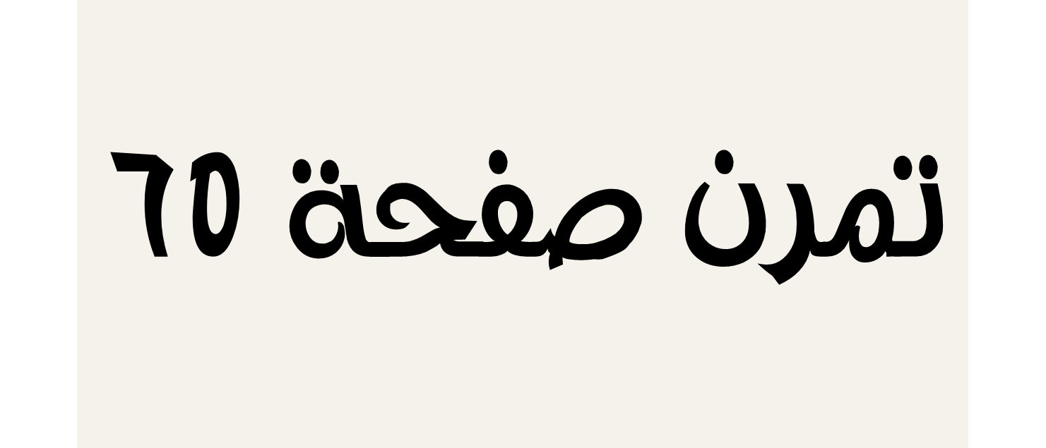

Slide 13
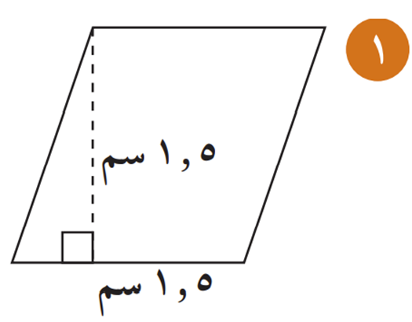
أوجدي مساحة كل من الأشكال الرباعية التالية:
م = القاعدة × الارتفاع
2,25 سم²
=
1,5
×
1,5
=

Slide 14
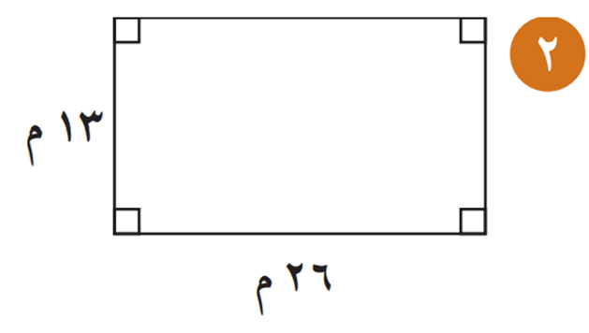
أوجدي مساحة كل من الأشكال الرباعية التالية:
م = الطول × العرض
338 م²
=
13
×
26
=

Slide 15
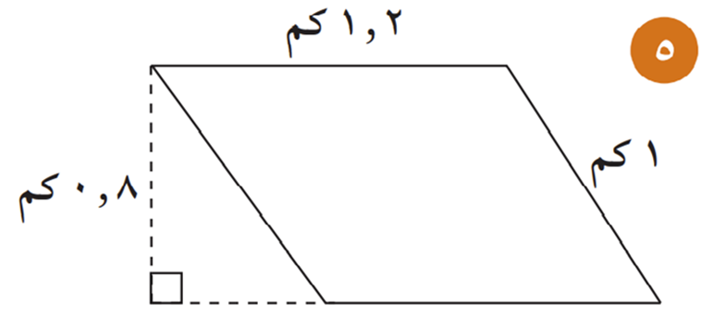
أوجدي مساحة كل من الأشكال الرباعية التالية:
م = القاعدة × الارتفاع
0,96 كم²
=
0,8
×
1,2
=

Slide 16
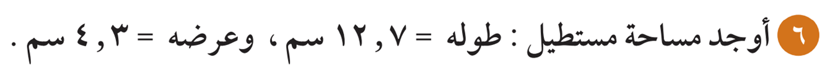
أوجدي مساحة كل من الأشكال الرباعية التالية:
م = الطول × العرض
54,61 سم²
=
4,3
×
12,7
=

Slide 17
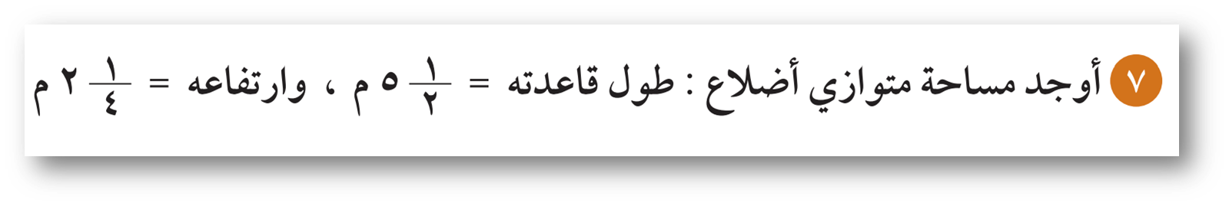
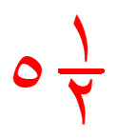
أوجدي مساحة كل من الأشكال الرباعية التالية:
م = القاعدة × الارتفاع
م²
=
×
=

Slide 18
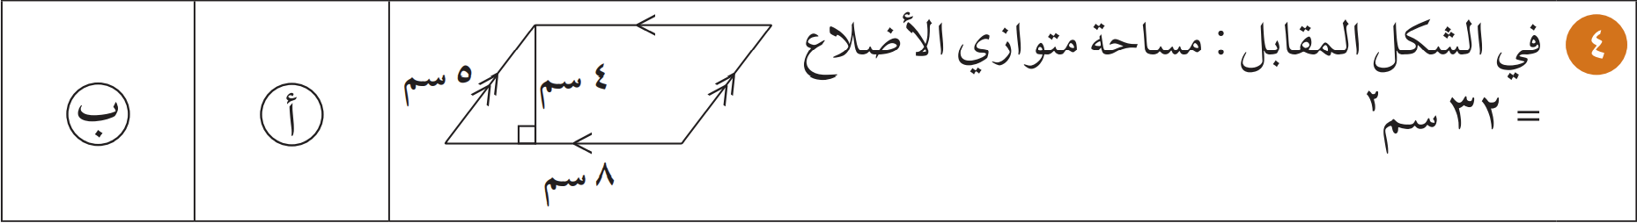
التقييم المختصر
ظللي (أ) إذا كانت العبارة صحيحة، وظللي (ب) إذا كانت العبارة خاطئة:

Slide 19

الخاتمة
ماذا تعلمنا اليوم ؟

